Slide 1
Yabancıların Türkiye’de
Gayrimenkul
Alım, Satım, Miras ve Vatandaşlık
İşlemleri
Muğla Barosu
Av. Akın Batmaz
7 Ocak 2023

Slide 2
Giriş
Ülkemiz doğal güzellikleri, zengin tarihi ve çeşitliliği ile yabancıların en çok tercih ettiği ülkeler arasında yer alıyor.
2000’lerin başından itibaren dünyanın pek çok yerinden çok sayıda insan, yeni bir hayata başlamak, çalışmak veya emekliliğini huzur içinde geçirmek amacıyla ülkemizi tercih ediyor.
Türkiye’de mülk edinmek isteyenlerin çoğu ABD, İngiltere, Avrupa ülkeleri ile Suudi Arabistan, Kuveyt, Katar, Birleşik Arap Emirlikleri, Ürdün, Bahreyn gibi Körfez ülkelerinden ve Rusya’dan geliyor.
Mütekabiliyet ilkesini kaldıran değişiklikler sayesinde yabancılar Türkiye'de hemen hemen her mülkü satın alabiliyorlar. Ayrıca en az üç yıl süreyle satılmayacağına dair şerh koydurmak şartıyla belirli bir değerde taşınmaz edinmiş yabancılar Türk vatandaşlığını da kazanabiliyorlar.

Slide 3
Yabancı Yatırımlar Ne Zaman İvmeleniyor
İki binli yılların başında ülkemizin hukuk, ekonomi ve siyaset alanında yürüttüğü güçlü reformlar
AB süreci ve uyum yasaları (İspanya örneği, benzer beklentiler)
Daha sonra Körfez ülkeleri ile geliştirilen olumlu ilişkiler
Son yıllarda Rusya ve Ukrayna ile geliştirilen olumlu ilişkiler
Yatırımlar yoluyla vatandaşlık uygulamasının yürürlüğe konulması

Slide 4
Neden 2005 Yılı ?
Akdenize Kıyısı Olan Bazı Ülkelerin
AB’ye Üye Olma Tarihleri
Yunanistan: 1 Ocak 1981
İspanya: 1 Ocak 1986
Portekiz: 1 Ocak 1986
2005 Yılında Türkiye’ye gelen yabancı sermaye tutarı rekor kırarak yaklaşık 10 milyar Dolara ulaşmıştı.

Slide 5
Yabancı Çıkışları Ne Zaman Gerçekleşiyor ?
2010’lı yılların ortalarına doğru başlayan çıkış eğilimi, satış kontratları ve hukukçulara duyulan ihtiyacı yeniden arttırıyor.
Mülkün sağ kalan mirasçılara intikali işlemleri de hukuki servise ihtiyaç yaratan bir başka etken.
İntikal işlemlerini de genelde bir satış işlemi takip ediyor.

Slide 6
Yabancı Talebi ve Mülk Fiyatları İlişkisi
Yabancıların ülkemizdeki gayrimenkullere olan talebi, belli bazı il ve ilçelerde fiyat artışlarında etkili olan faktörlerden birisi olabilir.
Ancak son yıllarda gayrimenkul fiyatlarında meydana gelen hızlı artış, esasen küresel bir gelişme.

Slide 8
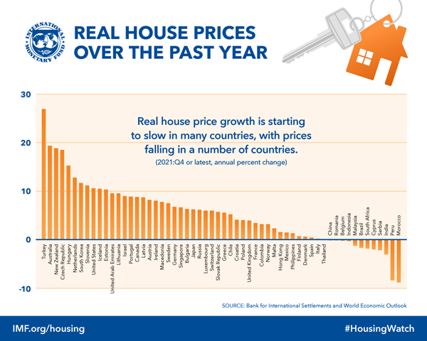

Slide 9
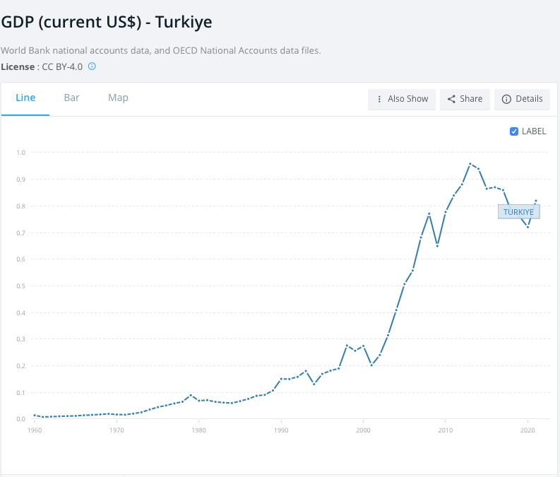

Slide 10
Yabancıların Gayrimenkul Alımları
Avukatın Rolü: Yatırımın Güvenle Yapılmasını Sağlamak
Av. Akın Batmaz
AÜHF Milletlerarası Özel Hukuk Yüksek Lisans, EÜ Çevre Bilimleri Dr. Adayı

Slide 11
Yatırım Güvenliğini Sağlamak Amacıyla
Tapu (Belediye) kontrolü (Takyidat veya yıkım kararı)
İnşaat ruhsatı kontrolü
Özel satım sözleşmesi (makul süre) Belçika örneği.
Depozit miktarı ve ödenme zamanı
Satım bedelinin tapu devri ile eşzamanlı ödenmesi
Ödemenin belgelendirilmesi
Off-plan (topraktan) alımlarda durum

Slide 12
Yabancıların Türkiye’de Gayrimenkul Ediniminde Aranan Belli Başlı Şartlar
Cumhurbaşkanı tarafından Türkiye’de gayrimenkul edinimi uygun görülen bir devletin vatandaşı olmaları gerekir. Buna göre halihazırda Yunanistan dahil 183 ülkenin vatandaşları Türkiye’de taşınmaz edinebilmektedir. Yunanistan vatandaşları Türkiye’de sınır ve sahil illeri hariç olmak üzere gayrimenkul edinebilmektedirler. (Kos-Rodos Örneği ve sınırdaş ülkeler)
Gayrimenkulün askeri yasak bölge sınırları dışında olması gerekir. (Örneğin Bodrum Yarımadasında Bitez, Aspat, Akyarlar ve Turgutreis’in belli bölümlerinin anılan yasak kapsamında olduğu bilinmektedir. Edinime konu her bir gayrimenkul için ayrıca ilgili Tapu Müdürlüğü’nden teyit edilmesinde yarar vardır.)
Notes:
Mülk edinimi yasaklı ülkeler arasında Suriye, Ermenistan, Kuzey Kore ve Küba vatandaşları zikredilebilir.

Slide 13
Edinilecek gayrimenkullerin, bulunduğu ilçe yüzölçümünün özel mülkiyete konu olan kısmının yüzde onunu aşmaması koşulu sözkonusudur.
Ülke genelinde kişi başına toplamda esasen otuz hektarı geçmemesi gerekir.
Edinilecek taşınmaz eğer yapısız ise (yani örneğin niteliği arsa, tarla, bağ, bahçe vb ise) geliştirilecek projenin edinim tarihinden itibaren iki yıl içinde ilgili bakanlığın onayına sunulması gerekir.
BDDK onaylı bir kuruluştan taşınmaz değerleme raporu alınması gerekir.
Ayrıca bankaca düzenlenecek DAB (döviz alım belgesinin) tapu müdürlüğüne sunulması gerekir.

Slide 14
Öne Çıkan Bazı Hususlar
Karşılıklı işlem (mütekabiliyet) esası yürürlükten kaldırılmıştır.
Yabancıların Türkiye’de köylerde gayrimenkul edinimi mümkündür.
Yabancılar Türkiye’de konut, işyeri; arsa, arazi, bağ, bahçe gibi gayrimenkulleri satın alabilirler.
Yabancı ülkelerde kurulmuş şirketler Türkiye’de özel kanun hükümleri ile gayrimenkul edinebilmektedirler.
Türkiye’de kurulan yabancı sermayeli şirketler Türkiye’de gayrimenkul edinebilirler (Askeri yasak bölgedeki mülkü almak amacıyla şirket kurma örneği).

Slide 15
Standard costs & timetable for real estate purchases in Turkey
One week aprox.
One week aprox.
Completion
Reservation
Deposit
…-Eur
Title Deed Checks
PoA
Notary Costs
Private Purchase Contract
Lawyer Fees
Mandatory
Valuation
Title Deed Exchange
Sales Tax
4 % of the declared purchase price and sundries
Tax Number & Bank Account
Foreign currency exchange certificate
The information contained in this sheet has no contractual value of any nature whatsoever. It is an estimation and it shows the main figures and costs.
Lawyer fees are …-Euros per property plus vat 18%.
Mandatory valuation expenses may vary depending on the sqm size of the property but between …-Euros approx.
Power of attorney expenses are approximately …-Euros. It may slightly increase in case it is done by two persons .
Property transfer tax (sales tax) is 4 % of the declared sales price and sundries. This may be splitted between the seller and buyer equally. Subject to agreement.
If fewer expenses occurred, any remaining funds shall be reimbursed on completion.

Slide 16
Off-Plan (Topraktan) Alımlar
Kat karşılığı sözleşmesinde hak ediş ve yetkiler
İnşaat aşamaları ile uyumlu ödeme
Ödemenin ağırlığının tapu devrine bırakılması
İlave güvenceler istenmesi
Müteahhit eğer tüm projeyi büyük oranda tamamlayamazsa, alıcı mülkiyet hakkını kazanamıyor (yerleşik Yargıtay içtihatları).

Slide 17
Yabancıların Miras Yoluyla Gayrimenkul Edinimleri
Avukatın Rolü:
Mirasın İlgililerin Arzularına Uygun İntikali
Tarafların üzerinde serbestçe tasarruf edebileceği hususlar

Slide 18
Ölen Yabancıya Ait Türkiye’deki Gayrimenkulün Mirasçıya İntikali
Uygulanacak hukuk meselesi
İlgililerin iradesi
Statutory Declarations Act 1835
Uzman görüşü (HMK m.293)

Slide 19
Yabancıların Mülk Satımları
Avukatın Rolü: Satışın Güvenli ve Hızlı Biçimde Gerçekleşmesini Sağlamak
Özel satım sözleşmesi (yol haritası ve banka)
Para birimi (her iki taraf için tek para birimi)
Satım vekaletinde yetki sınırı (tapu bilgileri)
Ad ve soyadın yazılışı (pasaport ve tapuda yazan şekliyle)
Apostil (ABD Utah Eyaleti örneği)
Fotoğrafta soğuk damga (İtalyan Noteri örneği)
İpotekli konut kredisi veren banka ile temas (Yazı alınması)

Slide 20
Gayrimenkul İktisabı İle Vatandaşlık
Ülkemiz, belli tutarda gayrimenkul yatırımı yapan yabancı gerçek kişilere, üç yıl boyunca mülkü satmamak kaydıyla vatandaşlığına başvurma imkanı tanıyor.
Türkiye dışında birçok başka ülke de Golden Visa adıyla benzer programları uyguluyor. Örneğin Portekiz, Yunanistan, İspanya, İrlanda ve ABD benzer programları uygulayan ülkeler arasında yer alıyor.

Slide 22
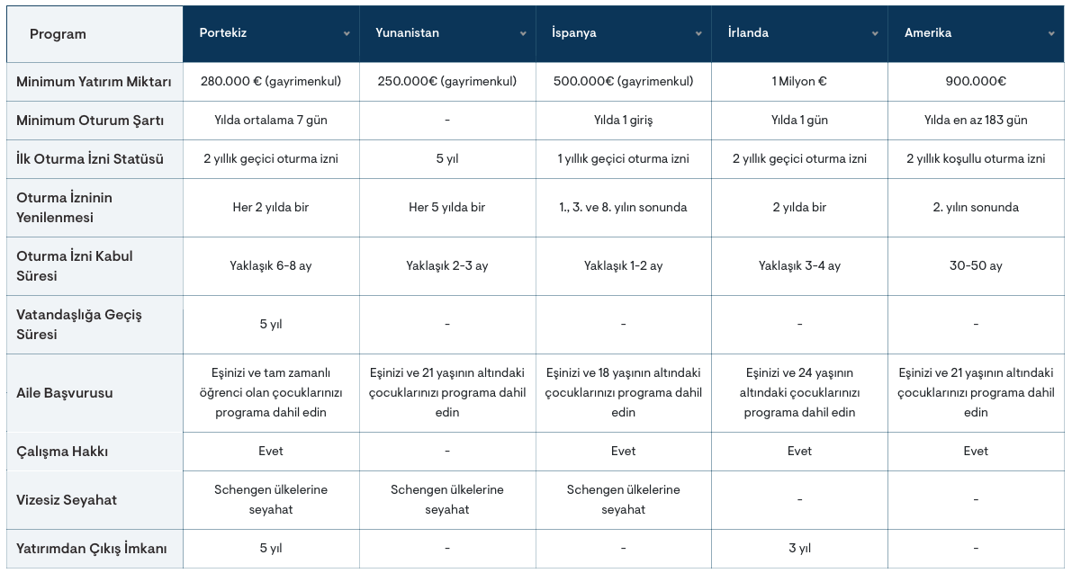

Slide 23
Hangi Mülkler Türk Vatandaşlığı Başvurusu İçin Uygun Değildir?
Ana fikir: Yurt dışından yatırım gelmeli, yeni bir yatırım gelmeli, yatırım Türkiye dışına çıkmaksızın en az 3 yıl Türkiye’de kalmalı.
Taşınmazın kişinin eşi veya çocukları da dâhil herhangi bir yabancı gerçek kişi adına kayıtlı olmaması gerekir.
Kişinin kendisi, eşi, çocukları veya herhangi bir yabancı gerçek kişi tarafından 12.01.2017 tarihinden sonra devredilmiş taşınmazlardan olmaması gerekmektedir.
Edinecek olan yabancı gerçek kişinin ortağı ya da yöneticisi olduğu şirket adına kayıtlı taşınmazlardan olmaması gerekmektedir.

Slide 24
Aşamalar
Değerleme Raporu
Döviz Alım (Satım) Belgesi
Ödeme Şekli
Gayrimenkul satış bedeli transferinin bankalar aracılığıyla gerçekleştirilmesi; bedelin alıcı hesabından çıktığının ve satıcı hesabına yatırıldığının bankalar tarafından onaylanmış dekontlar ile tevsik edilmesi gerekmektedir.
Tapu devri
Uygunluk Belgesi
Kısa dönem ikamet tezkeresi (m.31/j)
Valiliğe başvuru

Slide 25
Yabancı Gerçek Kişilerin
Gayrimenkul Edinimi Yolu İle Türk Vatandaşlığını Kazanmaları
Yabancılar ve Uluslararası Koruma Kanunu’nun m.31/1-j bendine göre ikamet izni sahibi yabancılar ve bunların yabancı eşi, kendisinin ve eşinin ergin olmayan veya bağımlı çocukları Türk vatandaşlığını istisnaî yoldan kazanabilecek kimselerdir.
Bu kişiler, Türkiye’de ‘Cumhurbaşkanının belirleyeceği kapsam ve tutarda yatırım yapacak olan kişiler ile bunların yabancı eşi, eşinin veya kendisinin ergin olmayan çocukları ile bağımlı çocukları’dır.

Slide 26
TVK Uygulama Yönetmeliği m.20
Türk Vatandaşlığının İstisnaî Olarak Kazanılması, Başvuru İçin Gerekli Belgeler ve Yapılacak İşlemler başlığını taşıyan maddeye göre,
En az 400.000 Amerikan Doları veya karşılığı döviz ya da karşılığı Türk Lirası tutarında taşınmazı tapu kayıtlarına üç yıl satılmaması şerhi koyulmak şartıyla satın aldığı veya kat mülkiyeti ya da kat irtifakı kurulmuş, en az 400.000 Amerikan Doları veya karşılığı döviz ya da karşılığı Türk Lirası tutarı peşin olarak yatırılan taşınmazın satışının vaat edildiğine dair noterden düzenlenen sözleşmenin üç yıl süreyle devri ve terkini yapılmayacağı taahhüdüyle tapu siciline şerh edilmesini müteakip ilgili başvuru belgelerini ilgili kamu kurumuna tevdi eden yabancı, Cumhurbaşkanı kararı ile Türk vatandaşlığını kazanabilmektedir.

Slide 27
Belirtmenin Tescili
Satış yoluyla yapılan başvurular sonucu düzenlenecek tescil istem belgesi veya resmî senede:
"Türk Vatandaşlığı Kanununun Uygulanmasına İlişkin Yönetmeliğin 20 nci maddesi kapsamında Türk Vatandaşlığının kazanılması amacıyla edindiğim bu taşınmazı/taşınmazları 3 yıl süre ile satmayacağımı taahhüt ederim." ibaresine yer verilerek taşınmazın siciline "Türk Vatandaşlığı Kanununun Uygulanmasına İlişkin Yönetmeliğin 20 nci maddesi kapsamında edinim/beyan tarihinden itibaren (tescil istem belgesi ile talep edilmişse beyan tarihinden itibaren) 3 yıl içerisinde satılmayacağı yönünde taahhüdü vardır." şeklinde belirtme yapılır.
(Bkz. 10.12.2018 Tarih ve 2018/ 14 Sayılı TKGM Genelgesi, s.3, m.8/2).

Slide 28
Başvuru Belgeleri
Başvuru evrakı, ilgili Vilayet makamı bünyesindeki İl Nüfus ve Vatandaşlık Müdürlüğüne teslim edilmektedir. Başvuru öncesinde hazırlanması gereken belgeler esasen:
Form dilekçe
Pasaport veya kimlik ve Türkçe’ye çevirisi
Medenî hal belgesi: Evli ise evlenme, boşanmış ise boşanma belgesi, dul ise eşine ait ölüm belgesi (Apostil).
Doğum belgesi (Apostil).
Resmi hizmet bedelinin ödendiğine dair belge
Kendi ülke makamlarından alınmış sabıkasızdır belgesi (Apostil).
Yatırımcı tipi kısa dönem ikamet izin belgesi örneği

